Slide 1
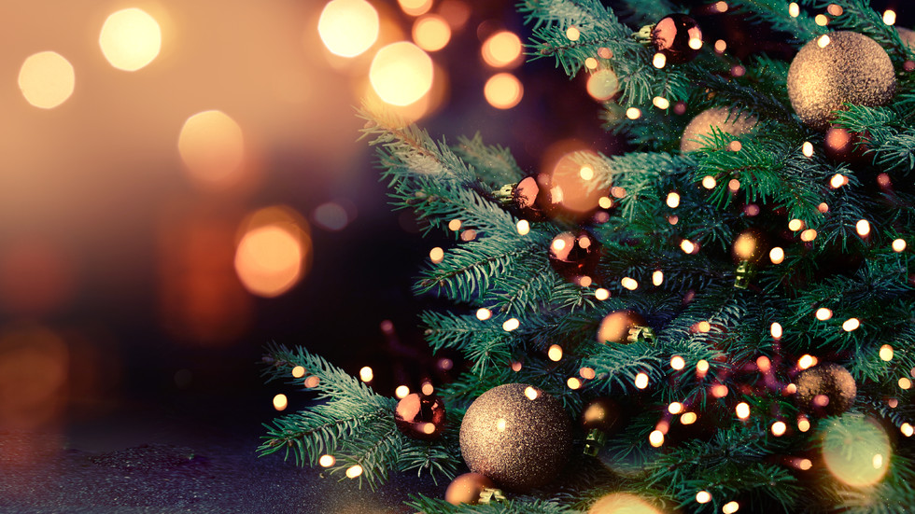
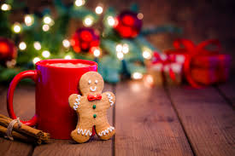
Коледните празници

Slide 2
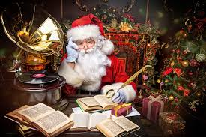
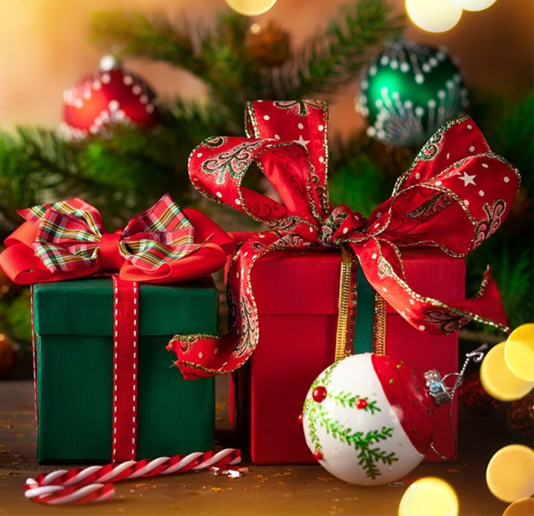
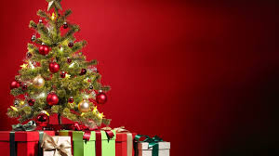
Коледа-Рождество Христово
Коледа е един от най-хубавите празници. Всички християни празнуват раждането на Исус Христос. Той е роден на 24 срещу 25 декември във Витлеем, Юдея. Продължителността на празника е 3 дена – 24,25 и 26 декември.

Slide 3
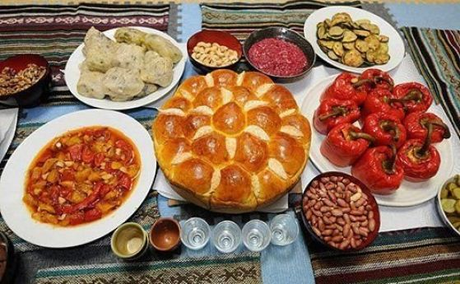
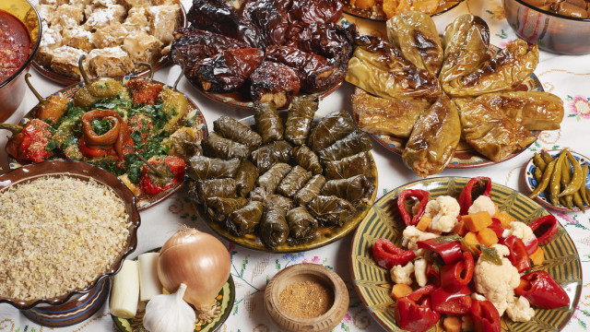
Бъдни вечер
Бъдни вечер (24 декември) се нарича денят преди Рождество Христово.
Ястията на трапезата да са постни.
На този ден празнуват Евгени (означава благороден), Евгения, Женя, Жечка, Благородна, Бисер, Бистра, Божин, Божан, Божана.
Вечер всички членове на семейството сядат на масата.
Трапезата на Бъдни вечер е тържествена и постна тъй като е последният ден от Рождественския пост. На нея трябва да има 7, 9 или 11 ястия – нечетен брой. На трапезата трябва да има: варено жито, варен фасул, сарми, пълнени чушки с боб (или ориз), ошав, туршии, лук, чесън, мед и орехи, вино. В някои краища правят също тиквеник, зелник и малка пита, в която е скрита паричка (на когото се падне, ще бъде щастлив цялата година). В четирите ъгъла на стаята се поставя по един орех. Това се прави, за да се осветят четирите краища на света.

Slide 4
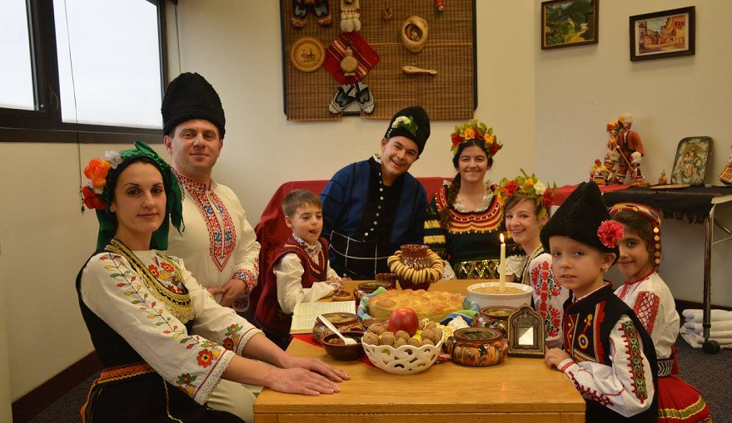
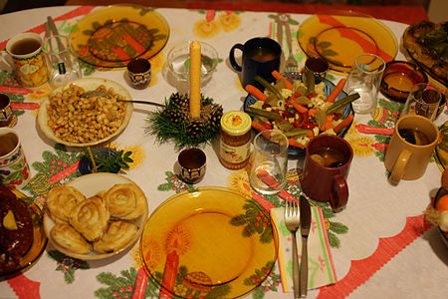
Бъдни вечер
Ако сребърната пара е в парчето, отделено за Богородица или за къщата, годината ще е много добра за всички.

Slide 5
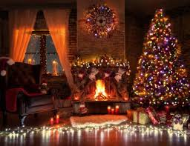
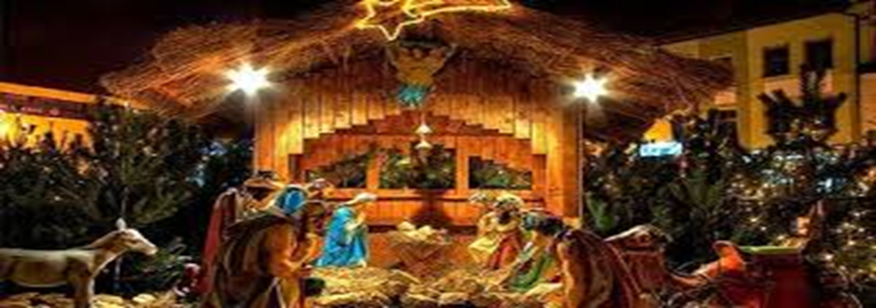
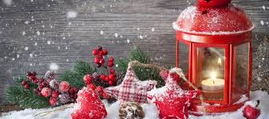
Традиции на Коледа
Хората празнуват празника като се събират с близките си. За Коледа винаги има коледна елха, която е украсена с играчки , лампички и гирлянди. На 25 декември децата получават подаръци от своите роднини. По традиция се правят коледни сладки, които са украсени с топли цветове.

Slide 6
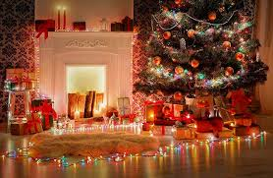
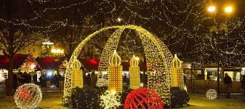
Именици
На Рождество Христово имен ден имат всички, които носят имената Христа, Христо, Eмануела, Емануил, Емил, Християн, Ренета, Христиана, Кристиан, Кристиян, Кристияна, Кристиана, Христина, Кристина, Радостина.

Slide 7
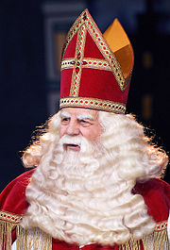
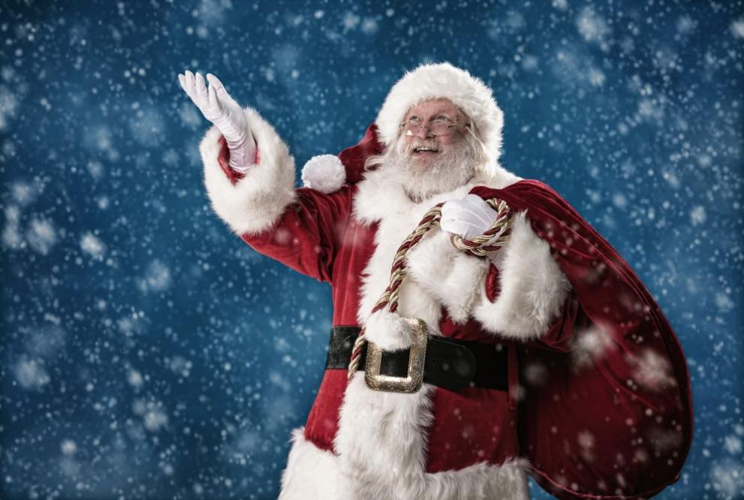
Дядо Коледа
Дядо Коледа, известен по света още като Санта Клаус, свети Николай и Крис Крингъл, е едновременно историческа и митологична личност. Изобразяват го като закръглен старец с дълга бяла брада, облечен в червено и бяло, който нощем се промушва през комина и оставя подаръци под елхата. За награда децата му остават чаша топло мляко и бисквитка.

Slide 8
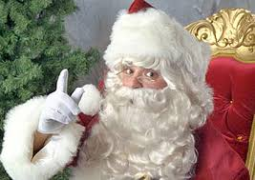
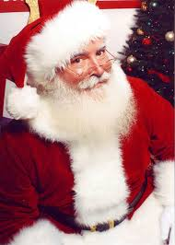
Още информация за Дядо Коледа
Първообразът на добрия старец може да се търси в лицето на свети Никола, роден и живял през III–IV в. във византийската провинция Кападокия, намираща се на територията на днешна Турция. Той станал епископ много млад. Проявил се като благороден и щедър човек, дълбоко религиозен и посветен на църквата. Дарил цялото си богатство на бедните и онеправданите. В памет на неговата щедрост е останала традицията хората да си разменят подаръци. В Гърция не съществува традиционно вярване, че свети Никола носи подаръци на децата. Холандците съкращават своето Sint Nicolaas до Sinterklaas, което пък бива поамериканчено до Santa Claus (за първи път употребено в пресата през 1773 г.).

Slide 9
Коледни песни
Коледните песни са друг обичай на празника. Има измислени стотици песни които са свързани с празника. Хората ги пеят на всякакви езици.

Slide 10
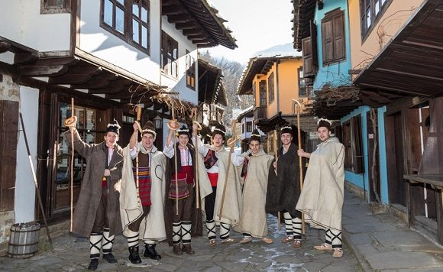
Коледари
Коледуването е един от традиционните български обичаи. Коледарските песни се изпълняват при коледуването – на Бъдни вечер. Дружини от момци „коледари“, водени от по-възрастен мъж, наричан „станеник“, обхождат предварително определена махала и пеят песни по пътя, пред къщата и на къщата, като пожеланията в тези песни са посветени и на домакина (стопанина), овчаря, ловеца, свещеника, невястата, момата, ергена, малкото момче или момиче. Подготовката започва на 20 декември. Коледарите са в традиционно празнично облекло и със специална украса на калпаците. От полунощ до сутринта те ще обикалят домовете. По пътя, пред вратата и в къщата пеят специални обредни песни, различни по мотиви, според мястото на изпълнение и лицето, за което се пеят. Най-общо те са обредно пожелание за здраве и щастие в семейството и придобив в стопанството.
Могат да коледуват както големи така и малки момци. Те ходят от къща на къща и пожелават на стопаните здраве, щастие, много имане и т.н.
Освен с кравай ги даряват още с пари, месо, сланина, боб, брашно, вино и др. Коледуването завършва с общо угощение, на което се поканват и другите женени мъже, у които са коледували. Останалите след това продукти се продават, а парите се дават на бедните или на църквата, училището, читалището и др.

Slide 11
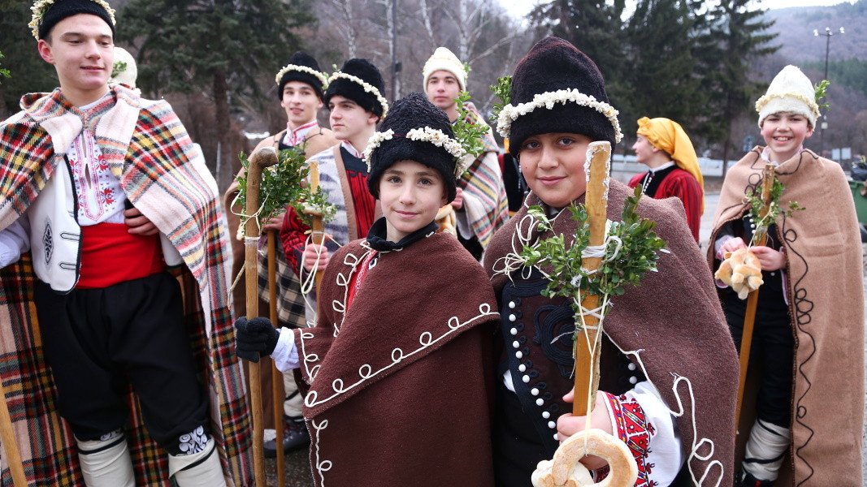
Коледари
Стани ми стани, Нине,
Нине господине!
Че ти идат добри гости,
Стани ми стани, Нине,
Нине, Господине!
Добри гости – Коледари
Стани ми стани, Нине,
Нине, Господине!
Че ти носят добри вести
Стани ми, стани, Нине,
Нине, Господине!
Овците се оягниха !
Стани ми, стани, Нине,
Нине, Господине!
Кравите се отелиха!
Стани ми, стани, Нине!
Нине, Господине!
Колко звезди на небето
Стани ми, стани, Нине,
Нине, Господине!
Колко здравец на планина
Стани ми, Стани, Нине,
Нине, Господине!
Толко здраве в Тая Къща!
Стани ми, Стани, Нине,
Нине, Господине!

Slide 12
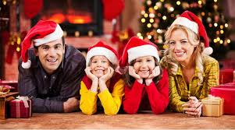
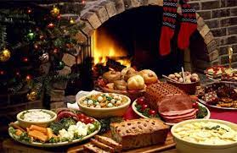
Весела Коледа и щастлива Нова година!

